Slide 1

Travel Insurance
Proyecto Final de
Data Science de
CoderHouse
Leandro Hornos

Slide 2
Introducción
Una empresa de viajes y excursiones de la India ofrece un paquete de seguro de viaje a sus clientes. El nuevo paquete de seguro también incluye la cobertura Covid. La empresa requiere saber qué clientes estarían interesados en comprarlo en función del historial de su base de datos.
El seguro se ofreció a algunos de los clientes en 2019 y los datos proporcionados se han extraído del rendimiento / ventas del paquete durante ese período. Los datos se proporcionan para casi 2000 de sus clientes anteriores.
Se desea crear un modelo inteligente que pueda predecir si el cliente estará interesado en comprar el paquete de seguro de viaje en función de las características registradas en el dataset

Slide 3
Los datos
El dataset se compone de las siguientes variables
Age: Edad del cliente
Employment Type: El sector en el que está empleado el cliente
GraduateOrNot: Si el cliente es graduado universitario o no
AnnualIncome: El ingreso anual del cliente en India ------ Rupias [redondeadas a 50 mil rupias más cercanas]
FamilyMembers: Número de miembros de la familia del cliente
ChronicDisease: Si el cliente sufre de alguna enfermedad o afección importante como diabetes / presión arterial alta o asma, etc.
FrequentFlyer: Datos derivados basados ​​en el historial de reservas de billetes de avión del cliente en al menos 4 instancias diferentes en los últimos 2 años [2017-2019].
EverTravelledAbroad: ¿El cliente ha viajado alguna vez a un país extranjero [sin utilizar necesariamente los servicios de la empresa]
TravelInsurance: La variable a modelar. ¿El cliente compró el paquete de seguro de viaje durante la oferta introductoria celebrada en el año 2019?

Slide 4
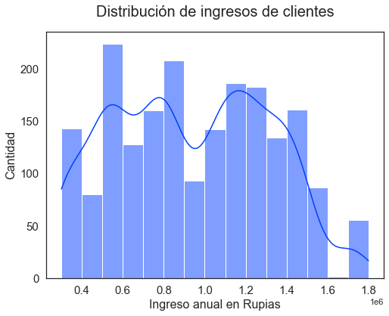
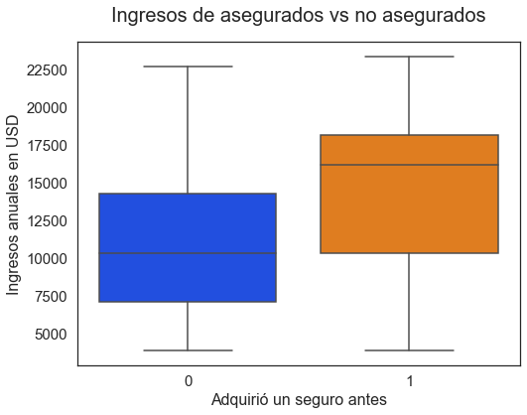
Análisis exploratorio de los datos
Posición económica

Slide 5
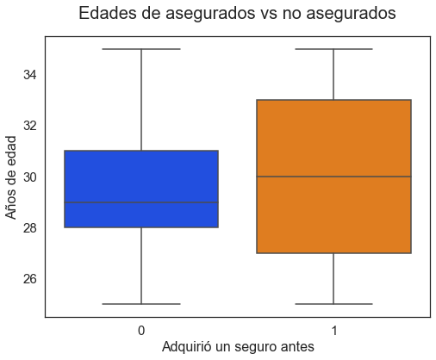
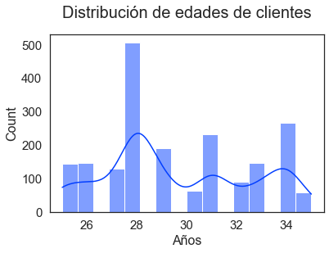
Análisis exploratorio de los datos
Edad

Slide 6
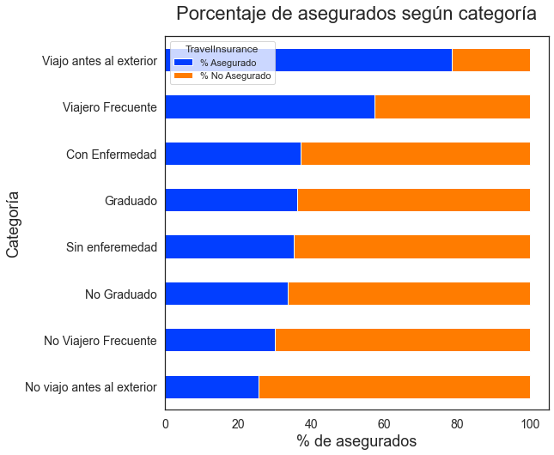
Análisis exploratorio de los datos
Comparación de variables binarias

Slide 7
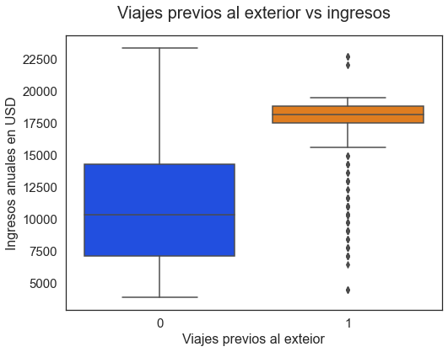
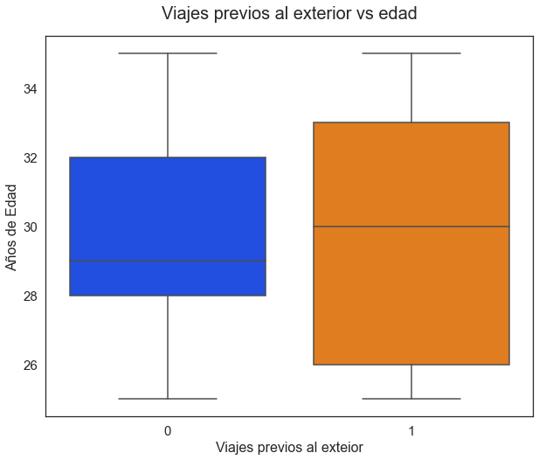
Análisis exploratorio de los datos
Viajes previos al exterior

Slide 8
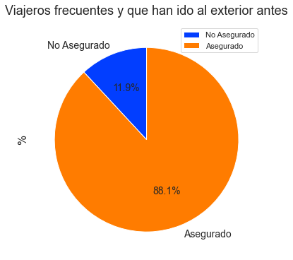
Análisis exploratorio de los datos
Viajes previos al exterior

Slide 9
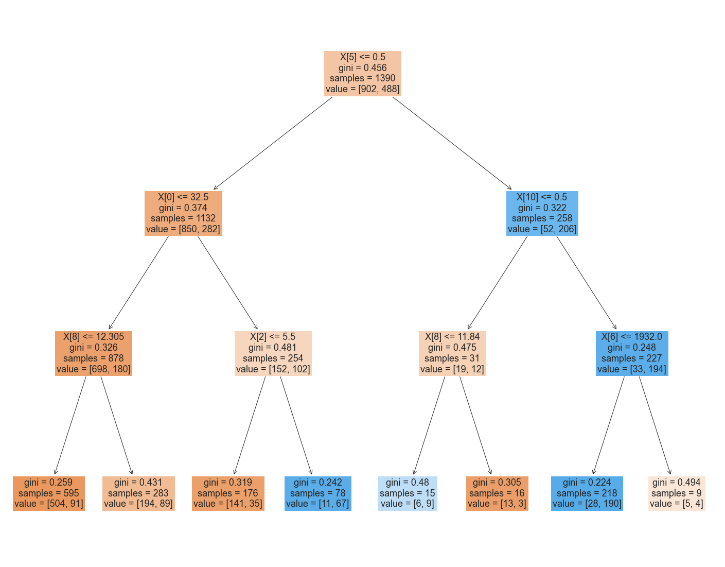
Modelo 1: Árbol de decisiones

Slide 10
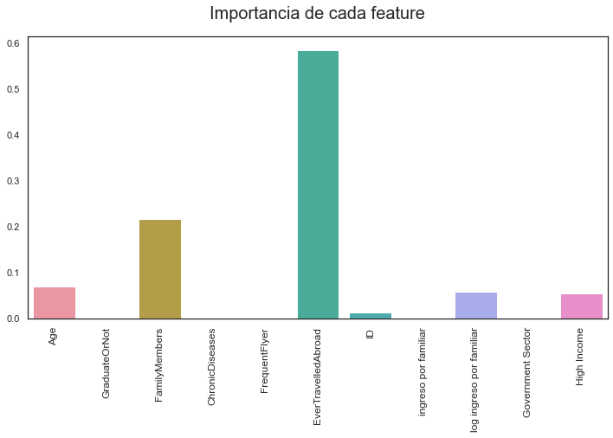
Modelo 1: Árbol de decisiones
Influencia de las características en la compra del seguro
Vemos que, como esperábamos a partir del análisis exploratorio univariado, la característica más importante es EverTravelledAbroad, es decir, si el cliente ha viajado antes al exterior. Vemos que le siguen en menos medida la composición familiar y la edad, variables que habíamos observado parecían tener alguna influencia.

Slide 11
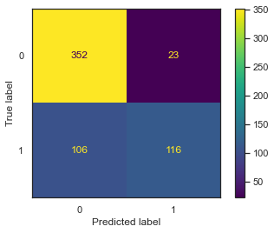
Modelo 1: Árbol de decisiones
Métricas
Train Accuracy | Test Accuracy | Precision Score | Recall Score | F1 Score
0,808 | 0,784 | 0,835 | 0,523 | 0,643

Slide 12
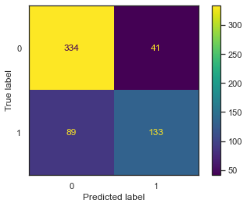
Modelo 2: Random Forest
Métricas
Train Accuracy | Test Accuracy | Precision Score | Recall Score | F1 Score
0,999 | 0,782 | 0,764 | 0,599 | 0,672

Slide 13
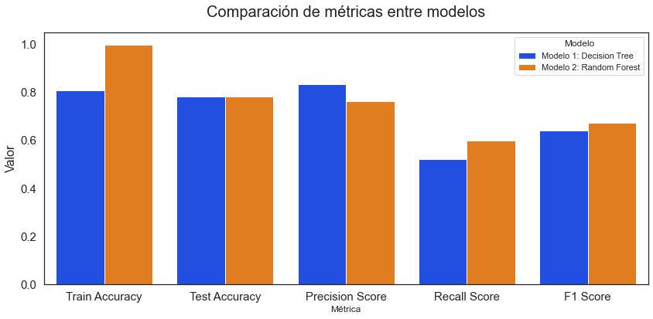
Comparación entre modelos
Métricas
 | Train Accuracy | Test Accuracy | Precision Score | Recall Score | F1 Score
Modelo 1: Decision Tree | 0,808 | 0,784 | 0,835 | 0,523 | 0,643
Modelo 2: Random Forest | 0,999 | 0,782 | 0,764 | 0,599 | 0,672

